Slide 1
非负矩阵分解论文汇报
姓名 胡耀康
学号 201628013229059

Slide 2
研究背景
在无监督学习算法中经常使用各种矩阵分解算法，如PCA、SVD、QV等，它们各基于不同的约束条件，在这些条件下分解后的矩阵各自都具有非常不同的性质和局限性
相对而言，NMF的非负性约束是一个非常有用的约束条件，它可以用来学习数据的局部特征

Slide 3
矩阵分解算法
目标：在一定约束条件下，将原始的大矩阵分解为低秩矩阵的乘积的形式
类似算法：PCA、VQ，SVG
缺点：
数学上正确，结果中有负值，不具有解释性
计算难度较大

Slide 4
PCA（主元分析）
对于矩阵
求
令
显然，PCA本质上是运用SVD进行奇异值分解
又因为最后的特征矩阵是正交的，所以实际上PCA是对原向量空间做了一个基底变换，特征值即为原数据在对应的新的向量空间的基向量方向上的能量
根据能量的大小就可以去掉一些能量较小的特征，以此达到降维的目的

Slide 5
PCA（主元分析）例子
PCA算法实际上是提取了所有人的特征脸，最后的特征，根据对应的特征值矩阵选取相应的特征脸进行叠加既可以还原出原来的人脸

Slide 6
SVD（奇异值分解）
奇异值分解将矩阵分解成若干个秩一矩阵之和
其中，
通过舍去奇异值较小的项，可以保存原矩阵的大部分信息，可以使用此原理来进行图像压缩

Slide 7
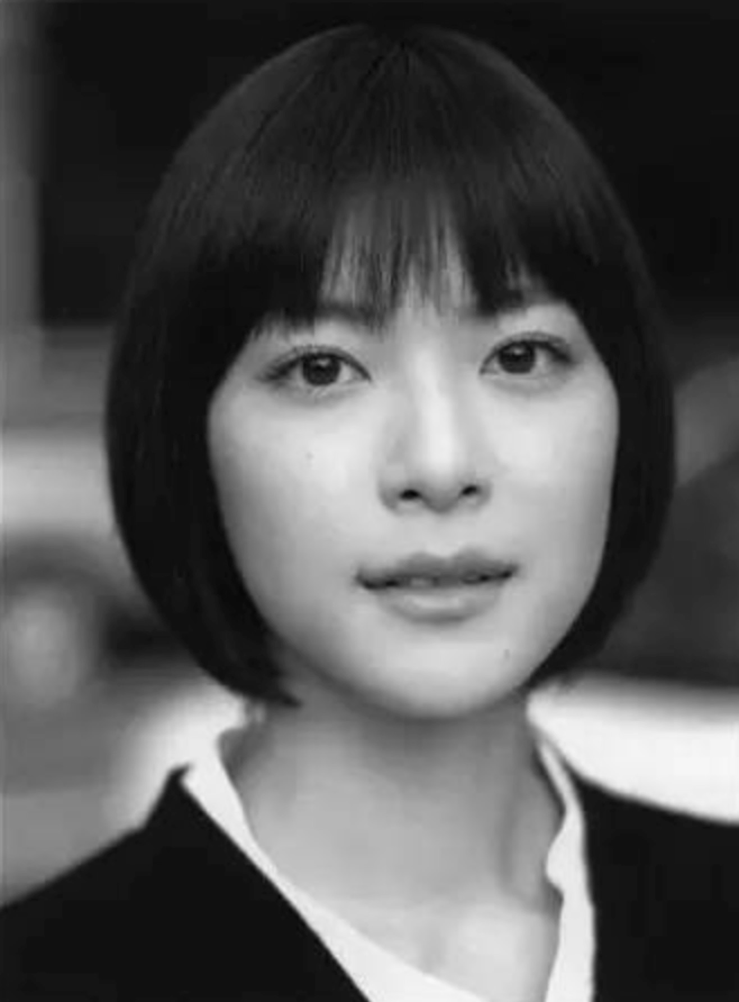
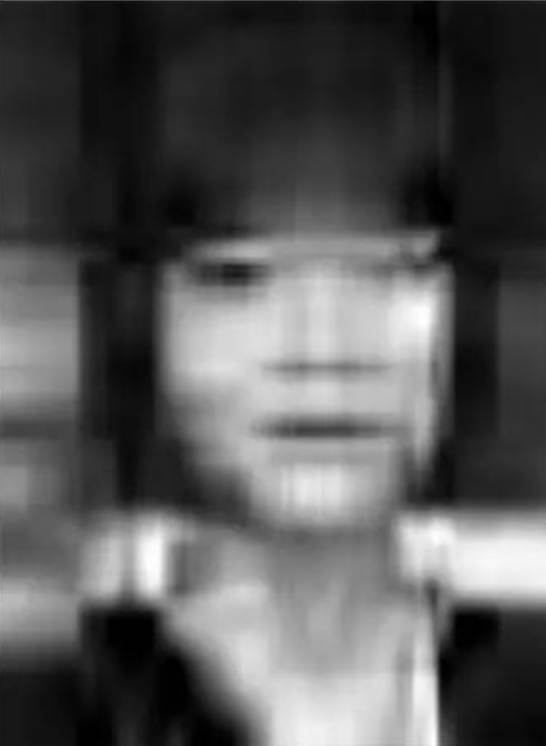

SVD举例
原图

Slide 8
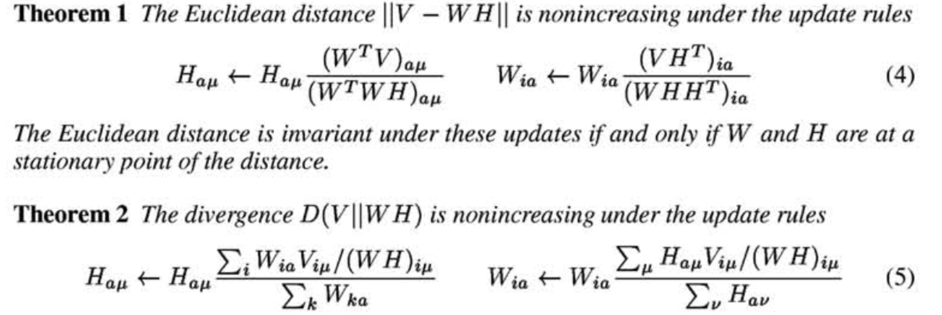
相关工作
这篇论文主要提出2个基于梯度下降的求解NMF的乘性迭代公式，并证明了其收敛于局部最优解

Slide 9
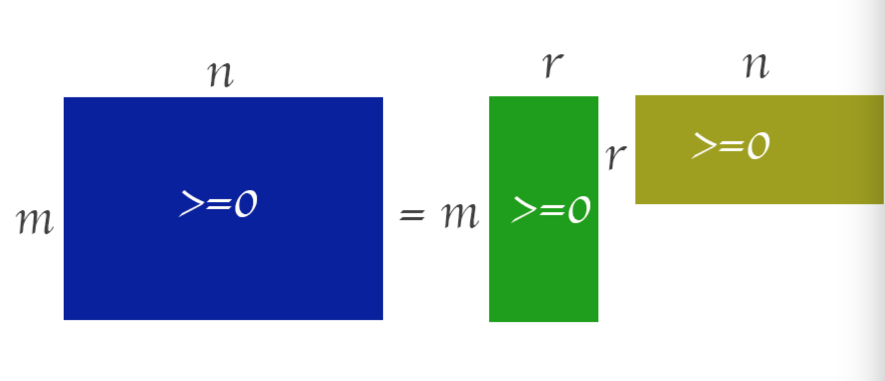
NMF问题描述
对于给定矩阵
，求非负矩阵
和非负矩阵
使得
一般

Slide 10
NFM求解过程
随机生成一个非负的W矩阵
固定W，按照乘性更新公式迭代H，直到H收敛或变化很小
固定H，按照乘性更新公式迭代W，直到W收敛或变化很小
重复b) 、c)直到对应的成本函数收敛或者变化很小

Slide 11
主要思想
因为 在W和H上非凸，而分别在W或H上是可以进行凸优化的，所以迭代时需要固定一个，迭代到收敛后再迭代另一个
另外整个算法的乘性迭代公式，实际可以看作是对对应的梯度下降方法取了一个特殊的步长，将加性公式转换成了乘性公式，而乘性公式的好处在于可以保证迭代结果非负
在收敛性证明上作者主要是构造了一个辅助函数来辅助证明的迭代公式收敛

Slide 12
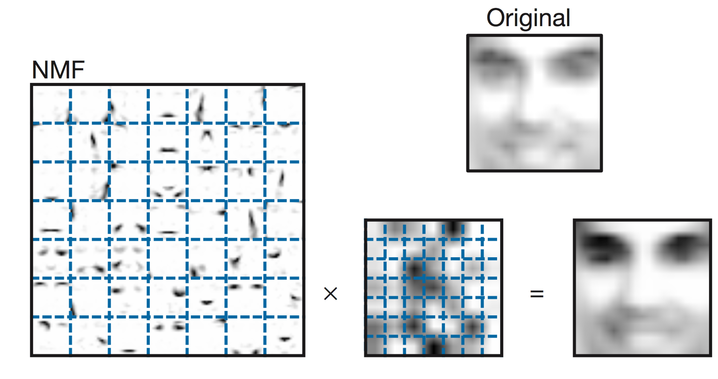
NMF算法应用
图中NMF分解出来的W矩阵为人脸库的所有局部特征库，用这些较少的局部特征乘以对应的系数矩阵可以近似的构建出对应人脸

Slide 13
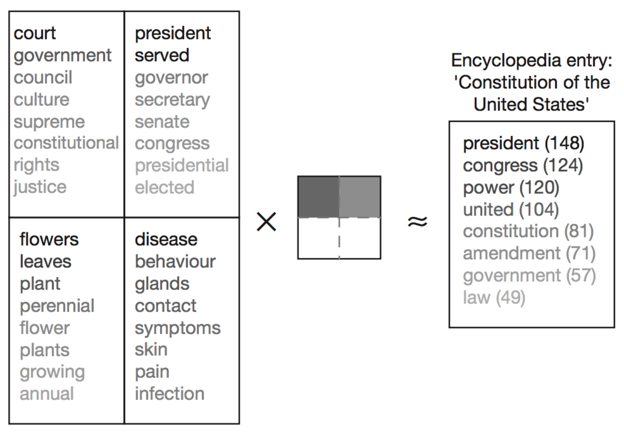
NMF算法应用
在文本处理中应用NMF可以有效地对原来词项文档矩阵进行降维，只提取出所有文档中有效的局部特征作为字典，而依据系数矩阵可以更容易发现文档之间的相互关系

Slide 14
结论
论文提出的使用乘性迭代的NMF算法可以有效的收敛到局部最优解
NMF可以有效的提取出矩阵中的局部特征
NMF算法实现极为简单，方便
NMF算法不仅可以应用到图像处理文本处理，NMF同样也可以应用到语音处理、机器人控制等领域

Slide 15
参考文献
D. D. Lee and H. S. Seung. Learning the parts of objects by non-negative matrix factorization. Nature, 401(6755):788-791, October 1999
Chih-Jen Lin Projected Gradient Methods for Nonnegative Matrix Factorization
D. D. Lee and H. S. Seung. Learning the parts of objects by non-negative matrix factorization
奇异值的物理意义

